Slide 1

Дмитро Штефан
Data Team Technical Lead @ Gameloft
💼 Досвід
13+ років у Gameloft — PHP → eCommerce TL → Data TL
PHP · Python · AWS · ML · Data Engineering
💬 Telegram
@dmitriy_shtefan
🔗 LinkedIn
linkedin.com/in/dmitry-shtefan/
Notes:
Вітаю всіх на першому занятті з хмарних технологій! Сьогодні ми розберемось, що таке хмарні обчислення взагалі, з чого складається AWS — найбільша хмарна платформа у світі — і подивимось на практиці, як виглядає робота з нею. Мета заняття — щоб після нього ви впевнено орієнтувались у базовій термінології та розуміли логіку побудови хмарних сервісів.

Slide 2



СТВОРЕННЯ ХМАРНИХ РІШЕНЬ З ВИКОРИСТАННЯМ AWS
Вступ до хмарних
обчислень та AWS
Що таке хмара, як влаштований Amazon Web Services і чому саме він став стандартом індустрії
Хмарні сервіси
Інфраструктура
Глобальна мережа
Notes:
Вітаю всіх на першому занятті з хмарних технологій! Сьогодні ми розберемось, що таке хмарні обчислення взагалі, з чого складається AWS — найбільша хмарна платформа у світі — і подивимось на практиці, як виглядає робота з нею. Мета заняття — щоб після нього ви впевнено орієнтувались у базовій термінології та розуміли логіку побудови хмарних сервісів.

Slide 3
Що таке хмарні обчислення?
Хмарні обчислення (cloud computing) — це надання обчислювальних ресурсів (серверів, сховищ, баз даних, мереж) через інтернет "за запитом", без потреби купувати й обслуговувати власне обладнання.
Власна інфраструктура
Купівля серверів наперед, "про запас"
Свій дата-центр або серверна кімната
Обслуговування — власна ІТ-команда
Масштабування — тижні або місяці
Хмарні обчислення (AWS)
Ресурси створюються за хвилини, на вимогу
Дата-центри провайдера по всьому світу
Обслуговування апаратної частини — на AWS
Оплата лише за фактично використане
Простими словами: ви не купуєте генератор електроенергії — ви просто вмикаєте розетку і платите за кіловат-години. Так само й з обчисленнями в хмарі.
AWS: Вступ до хмарних обчислень
2
Notes:
Почнемо з визначення. Хмарні обчислення — це, по суті, оренда обчислювальних потужностей: ви не купуєте фізичний сервер, а орендуєте віртуальні ресурси в дата-центрі провайдера, і платите тільки за те, що реально використали. Наведу аналогію з електрикою: до появи електромереж кожна фабрика мала свій генератор. Коли з'явились електромережі — генератор став непотрібним, платиш за кіловат-години. Так само AWS, Google Cloud чи Azure — це "електромережа" для обчислень. Зверніть увагу на праву картку: саме різниця у швидкості масштабування і моделі оплати — це те, що робить хмару настільки привабливою для бізнесу.

Slide 4
Моделі хмарних сервісів: IaaS, PaaS, SaaS
Моделі відрізняються тим, скільки роботи бере на себе провайдер, а скільки залишається вам.
Власна
інфраструктура
IaaS
PaaS
SaaS
Ваш власний дата-центр
Infrastructure as a Service
Platform as a Service
Software as a Service
Застосунки
Застосунки
Застосунки
Застосунки
Дані
Дані
Дані
Дані
Виконавче середовище
Виконавче середовище
Виконавче середовище
Виконавче середовище
ОС
ОС
ОС
ОС
Віртуалізація
Віртуалізація
Віртуалізація
Віртуалізація
Сервери
Сервери
Сервери
Сервери
Сховище
Сховище
Сховище
Сховище
Мережа
Мережа
Мережа
Мережа
Все — ви самі
EC2, EBS
Elastic Beanstalk
Gmail, Office 365
керує провайдер (AWS)
керуєте ви
AWS: Вступ до хмарних обчислень
3
Notes:
Це один з найважливіших слайдів курсу, тому зупинимось детально. Уявіть вертикальний "пиріг" з восьми шарів — від мережі й серверів внизу до застосунків і даних вгорі. У власній інфраструктурі весь цей пиріг — ваша відповідальність: ви самі купуєте залізо, ставите операційну систему, оновлюєте її. В IaaS, наприклад Amazon EC2, AWS бере на себе фізику: сервери, мережу, віртуалізацію — а ви й далі відповідаєте за ОС і застосунок. В PaaS, як Elastic Beanstalk, AWS додатково керує операційною системою й середовищем виконання — ви просто завантажуєте код. А в SaaS, наприклад Gmail чи Office 365, ви взагалі не думаєте про інфраструктуру — тільки користуєтесь готовим застосунком. Головне правило для співбесід і практики: чим вище рівень абстракції — тим менше контролю, але і менше клопоту.

Slide 5


Типи хмарних рішень
Публічна хмара
Приватна хмара
Гібридна хмара
Ресурси спільні для всіх клієнтів провайдера, доступні через інтернет. Приклад: AWS, GCP, Azure.
Інфраструктура виділена для однієї організації — власний дата-центр або орендований виділений сегмент.
Поєднання власної інфраструктури й публічної хмари з єдиним керуванням та обміном даними.
Гнучкість і масштаб
Контроль і безпека
Баланс і поступовий перехід
AWS: Вступ до хмарних обчислень
4
Notes:
Тепер про типи розгортання. Публічна хмара — це те, про що ми говоримо на цьому курсі: інфраструктура AWS спільна для мільйонів клієнтів, але логічно ізольована — ваші дані ніхто інший не бачить. Приватна хмара — коли компанія з підвищеними вимогами до безпеки чи регуляторики (банки, державні установи) тримає інфраструктуру виключно для себе. А гібридна модель — дуже поширений сценарій на практиці: частину систем компанія залишає у власному дата-центрі, а частину, наприклад аналітику чи сплески навантаження, виносить у публічну хмару. AWS має спеціальні сервіси для гібридних сценаріїв, наприклад AWS Outposts — фізично встановлене обладнання AWS у вашому власному дата-центрі.

Slide 6
Amazon Web Services: від ідеї до лідера ринку
AWS — хмарний підрозділ Amazon, запущений як побічний продукт внутрішньої інфраструктури інтернет-магазину.
Перші сервіси Amazon для розробників (API до каталогу товарів)
Перша конференція re:Invent, портфель зростає до сотень сервісів
2002
2012
2006
Сьогодні
Запуск S3 (сховище) та EC2 (віртуальні сервери) — старт AWS
200+ сервісів, десятки регіонів, лідер ринку хмарних послуг
AWS: Вступ до хмарних обчислень
5
Notes:
Цікавий факт: AWS з'явився не як стратегічний план, а фактично як побічний ефект. У 2000-х Amazon-розробники витрачали занадто багато часу на розгортання базової інфраструктури для кожного нового проєкту всередині компанії, тому інженери стандартизували внутрішні сервіси — обчислення, сховище, бази даних. У 2006 році компанія вирішила продавати доступ до цих внутрішніх напрацювань зовнішнім розробникам — так з'явились S3 та EC2, і це офіційна дата народження AWS. Сьогодні це вже екосистема з понад 200 сервісів — від простих віртуальних машин до інструментів машинного навчання, і саме масштаб та швидкість інновацій утримують AWS на першому місці серед хмарних провайдерів.

Slide 7
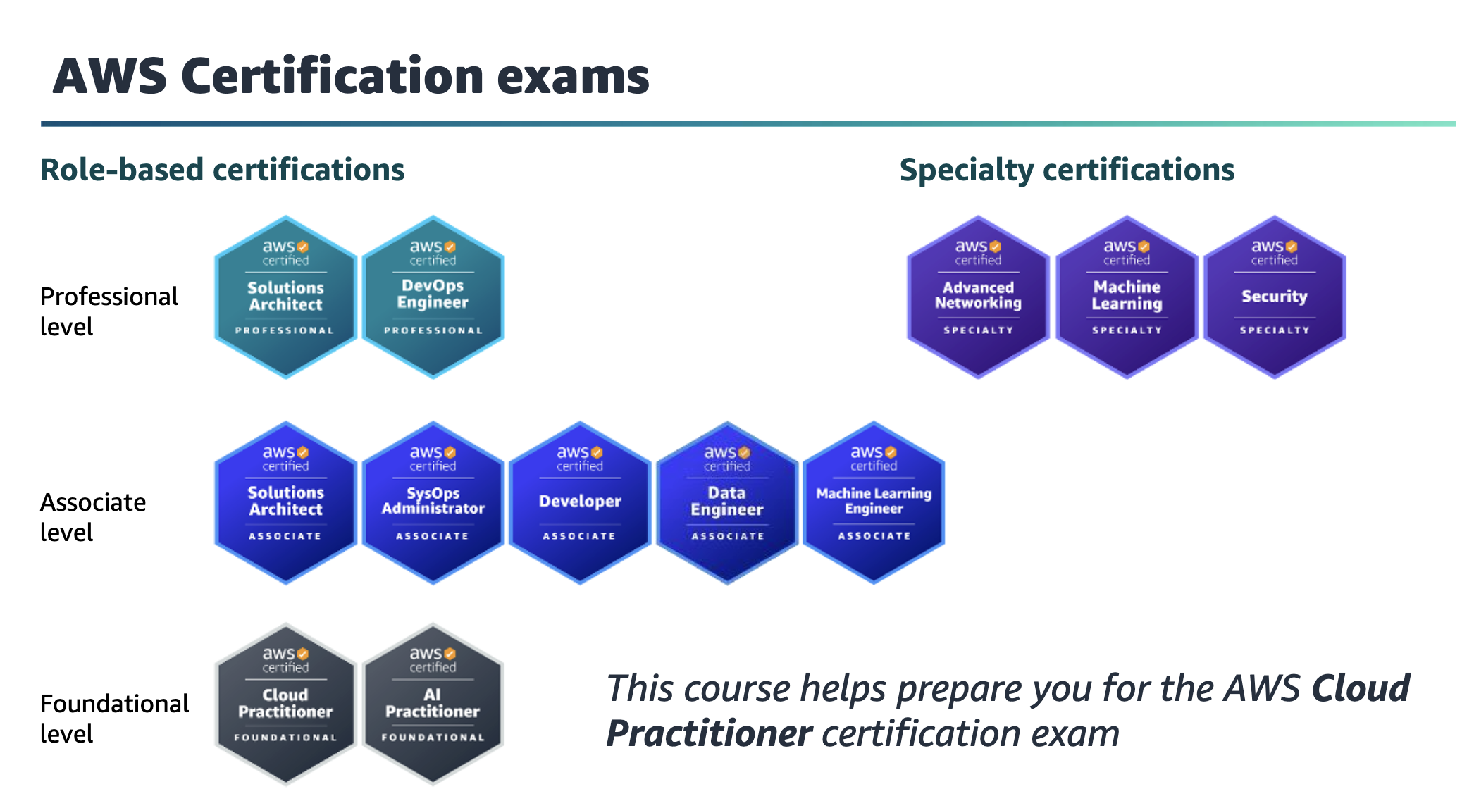
АРХІТЕКТУРА AWS
AWS: Вступ до хмарних обчислень
6
Notes:
Тепер про фізичну географію AWS. Регіон — це кластер дата-центрів у певній географічній точці, наприклад Франкфурт чи Ірландія; ви обираєте регіон під час створення ресурсу, зазвичай орієнтуючись на близькість до користувачів або вимоги законодавства щодо зберігання даних. Усередині кожного регіону є декілька зон доступності — фізично відокремлених груп дата-центрів із власним живленням, охолодженням і мережею, з'єднаних між собою швидкісними каналами з низькою затримкою. На практиці правило таке: критичний застосунок ніколи не варто розгортати лише в одній AZ — якщо ця зона впаде через аварію чи відключення живлення, впаде і ваш сервіс. Розподіливши навантаження на 2-3 AZ, ви отримуєте відмовостійкість "з коробки".

Slide 8

АРХІТЕКТУРА AWS
Регіони та зони доступності (Availability Zones)
Регіон (Region) — окремий географічний майданчик AWS (наприклад, Frankfurt, Ireland).
Зона доступності (AZ) — один або декілька ізольованих дата-центрів усередині регіону, зі своїм живленням і мережею.
РЕГІОН: eu-central-1 (Frankfurt)
AZ a
AZ b
AZ c
Чому це важливо
Розгортаючи застосунок у кількох AZ одного регіону, ви захищаєтесь від збою окремого дата-центру — це основа відмовостійкості (high availability) в AWS.
Дата-центр(и)
Дата-центр(и)
Дата-центр(и)
AWS: Вступ до хмарних обчислень
6
Notes:
Тепер про фізичну географію AWS. Регіон — це кластер дата-центрів у певній географічній точці, наприклад Франкфурт чи Ірландія; ви обираєте регіон під час створення ресурсу, зазвичай орієнтуючись на близькість до користувачів або вимоги законодавства щодо зберігання даних. Усередині кожного регіону є декілька зон доступності — фізично відокремлених груп дата-центрів із власним живленням, охолодженням і мережею, з'єднаних між собою швидкісними каналами з низькою затримкою. На практиці правило таке: критичний застосунок ніколи не варто розгортати лише в одній AZ — якщо ця зона впаде через аварію чи відключення живлення, впаде і ваш сервіс. Розподіливши навантаження на 2-3 AZ, ви отримуєте відмовостійкість "з коробки".

Slide 9
АРХІТЕКТУРА AWS
Edge Locations і глобальна мережа AWS
Edge Location — невеликий вузол доставки контенту, розташований ближче до кінцевого користувача, ніж повноцінний регіон. Використовується сервісом Amazon CloudFront (CDN) та Route 53 (DNS).
30+
регіонів AWS у світі
600+
зон доступності
Користувач звертається
до найближчого edge-вузла,
а не до віддаленого регіону
400+
edge locations
AWS: Вступ до хмарних обчислень
7
Notes:
Регіони й зони доступності — це, так би мовити, "важка" інфраструктура: повноцінні дата-центри. Але є ще один рівень — edge locations, невеликі точки присутності, яких значно більше і розташовані вони значно ближче до користувачів, навіть у містах, де немає повноцінного регіону AWS. Головний сценарій використання — CloudFront, CDN-сервіс AWS: коли користувач із Києва відкриває сайт, статичний контент — картинки, відео, скрипти — віддається йому не з дата-центру в Ірландії, а з найближчого edge-вузла, що суттєво зменшує затримку. Це та сама причина, чому Netflix чи YouTube працюють плавно незалежно від того, де ви перебуваєте у світі.

Slide 10



Ключові переваги AWS
Масштабованість
Надійність
Оплата за фактом
Ресурси можна збільшувати або зменшувати автоматично, залежно від реального навантаження — від одного сервера до тисяч.
SLA до 99,99% доступності завдяки розподілу навантаження між кількома зонами доступності та регіонами.
Модель pay-as-you-go: платите лише за ресурси, які реально використали — без капітальних витрат наперед.
AWS: Вступ до хмарних обчислень
8
Notes:
Три переваги, які найчастіше згадують на співбесідах — і які справді є ключовими на практиці. Масштабованість: сервіс на кшталт Auto Scaling сам додає сервери, коли зростає навантаження, наприклад під час розпродажу, і прибирає їх, коли навантаження спадає — вам не потрібно вручну щось перемикати. Надійність: завдяки тому, що ми обговорювали на попередніх слайдах — кільком зонам доступності й регіонам — AWS гарантує дуже високий відсоток безвідмовної роботи для більшості сервісів. І оплата за фактом використання — це, мабуть, найбільша зміна мислення порівняно зі своєю інфраструктурою: більше не потрібно вгадувати наперед, скільки серверів купити на рік вперед, ви просто масштабуєтесь відповідно до реального попиту й платите відповідно.

Slide 11





Типовий сценарій розгортання застосунку
Сервіси AWS, які зазвичай задіюються, коли розробник розгортає стандартний веб-застосунок із базою даних.
1
Код і образ
Розробник пушить код у репозиторій; збирається контейнер / артефакт застосунку.
2
Обчислення
Застосунок розгортається на Amazon EC2 (або Elastic Beanstalk / ECS для контейнерів).
3
База даних
Дані зберігаються в керованій базі Amazon RDS — без ручного адміністрування СУБД.
4
Статичні файли
Картинки, відео та бекапи зберігаються в Amazon S3 — надійному об'єктному сховищі.
5
Доставка користувачу
Amazon CloudFront кешує контент у edge locations для швидкого доступу з будь-якої точки світу.
AWS: Вступ до хмарних обчислень
9
Notes:
А тепер практична частина — покажу типовий "хід виконання" завдання, з яким ви зіткнетесь у реальному проєкті. Уявімо: потрібно розгорнути звичайний вебзастосунок. Крок перший — код опиняється в репозиторії і збирається в артефакт чи Docker-образ. Крок другий — цей артефакт запускається на обчислювальному ресурсі: найпростіше — віртуальна машина EC2, або, якщо хочемо менше адміністрування, Elastic Beanstalk сам підніме сервери, балансувальник і навіть автоскейлінг. Крок третій — застосунку потрібна база даних: замість того, щоб самим встановлювати й патчити PostgreSQL чи MySQL на сервері, ми беремо Amazon RDS — керовану базу даних, де AWS сам робить бекапи й оновлення. Крок четвертий — усі статичні файли, картинки, відео, бекапи виносимо в S3, це дешевше й надійніше, ніж тримати їх на диску сервера. І нарешті крок п'ятий — щоб контент швидко довантажувався користувачам з будь-якої точки світу, підключаємо CloudFront, про який ми говорили на попередньому слайді. Це база, яку варто запам'ятати: EC2 + RDS + S3 + CloudFront — класичний "стартовий набір" для більшості вебпроєктів на AWS.

Slide 12
AWS, Google Cloud та Microsoft Azure: коротке порівняння
AWS
Google Cloud
Microsoft Azure
Частка ринку
~31% (лідер)
~11%
~24%
Рік запуску
2006
2008
2010
Сильна сторона
Найширший спектр сервісів
Дані та ML/AI
Інтеграція з екосистемою Microsoft
Обчислення
EC2
Compute Engine
Virtual Machines
Об'єктне сховище
S3
Cloud Storage
Blob Storage
Усі три платформи покривають подібний базовий набір сервісів — обчислення, сховище, мережу, бази даних. Вибір частіше залежить від наявної експертизи команди, вимог замовника та вже використовуваної екосистеми (наприклад, Azure — типовий вибір для компаній на стеку Microsoft).
AWS: Вступ до хмарних обчислень
10
Notes:
На завершення — коротке порівняння трьох головних хмарних провайдерів. AWS зберігає лідерство за часткою ринку, головним чином завдяки найдовшій історії на ринку — з 2006 року — і найширшому портфелю сервісів. Google Cloud традиційно сильний у сфері даних та машинного навчання, оскільки виріс з внутрішніх напрацювань Google. Azure ж має природну перевагу для компаній, які вже активно використовують продукти Microsoft — Active Directory, Office 365, .NET — інтеграція там буде найглибшою. На практиці базові поняття, які ми сьогодні розглянули — регіони, зони доступності, IaaS/PaaS/SaaS, оплата за використання — однаково застосовні до всіх трьох платформ, тому знання AWS дає вам добру базу для швидкого переходу на будь-яку іншу хмару. На цьому закінчуємо теоретичну частину — на наступному занятті створимо перший обліковий запис і розгорнемо перший EC2-інстанс на практиці.

